Slide 1
Маркзима games
Ilya Samsun top projects
FedorPROgram studios

Slide 2
В сотрудничестве с «еще вчера все работало» entertament

Slide 3
КВЕСТ
Супер
Берд
эскейп

Slide 4
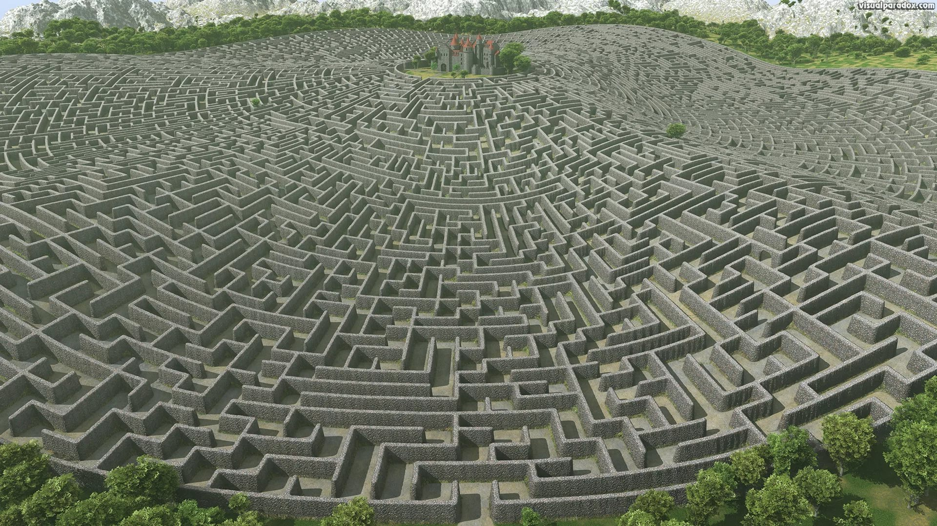
Наш концепт
Это игра о птичке которая хочет попасть домой к семье. Для этого ей предстоит пройти безумно сложный лабиринт и выжит преодолевая препятствия
Невероятно трогательный сюжет
Уникальный Гемплей
Топовый дизайн персонажей

Slide 5
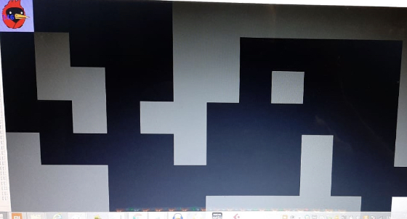
Наша игра
Ну как-то так

